Slide 1
Формы работы с родителями

Slide 2
Показывать родителям ценность домашнего чтения, выступающего способом развития пассивного и активного словаря ребенка, словесного творчества.
Рекомендовать родителям произведения, определяющие круг семейного чтения в соответствии с возрастными и индивидуальными особенностями ребенка. Показывать методы и приемы ознакомления ребенка с художественной литературой.

Slide 3
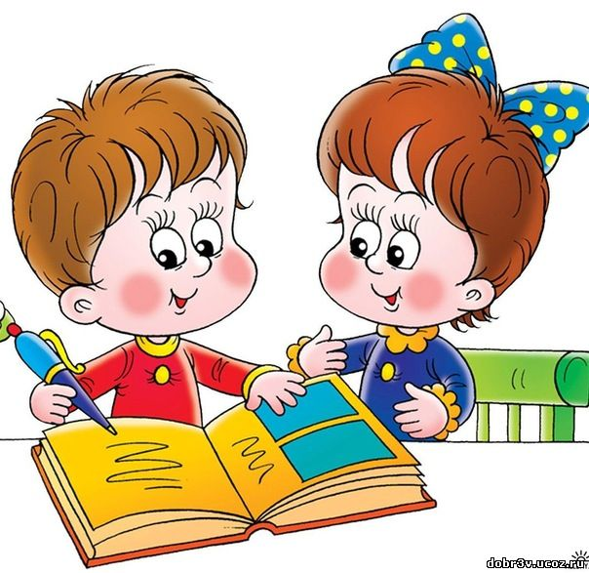
Обращать внимание родителей на возможность развития интереса ребенка в ходе ознакомления с художественной литературой при организации семейных театров, вовлечения его в игровую деятельность, рисование. Ориентировать родителей в выборе художественных и мультипликационных фильмов, направленных на развитие художественного вкуса ребенка.
Совместно с родителями проводить конкурсы, литературные гостиные и викторины, театральные мастерские, встречи с писателями, поэтами, работниками детской библиотеки, направленные на активное познание детьми литературного наследия. Поддерживать контакты семьи с детской библиотекой.
Привлекать родителей к проектной деятельности (особенно на стадии оформления альбомов, газет, журналов, книг, проиллюстрированных вместе с детьми). Побуждать поддерживать детское сочинительство.

Slide 4
Работая с дошкольниками, можно провести работу, по ознакомлению детей с художественной литературой, используя примерно такие направления и рекомендовать их родителям:
1. Развитие речи – русская народная сказка «Хаврошечка». – беседа по тексту; умение задавать вопросы и отвечать на них. – придумывание однокоренных слов. – фразеологизм и пословицы. – пересказ сказки по ролям.
2. Воспитание добрых чувств – русская народная сказка «Лисичка со скалочкой» – беседа по теме «Хорошо ли быть таким»; – учить детей сравнивать и сопоставлять, давая возможность выбора собственной позиции. – дидактическая игра «Хорошо – плохо». – игра-драматизация – упражнять детей в синхронном выражении чувств и телодвижений.

Slide 5
3. Сказка и математика: – русская народная сказка «Лиса и кувшин». – беседа по тексту в сравнении – «Чем похожи, чем отличаются». – игры с геометрическими фигурами «Составь фигуру». – игра со счетными палочками «Изобрази героев сказки».
4. Сказка и экология – русская народная сказка «Солнце и ветер». – беседа на тему «Все в природе взаимосвязано и все находится в развитии». – игра «А если бы пропал ветер» или «А если бы исчезла вода». – игра «Вред – польза».
5. Развитие мелкой моторики руки ребенка. Я использую сказку по принципу: «Когда я слушаю – узнаю, когда делаю – запоминаю»; сказка + изодеятельность (рисование, аппликация, лепка, ручной труд).

Slide 6
Таким образом, эти нетрадиционные формы работы со сказками научат ребенка оригинально, непривычно, по – своему не только воспринимать содержание, но и творчески преобразовывать, мыслить, делать выводы, доказывать, извлекать нравственный урок.

Slide 7
С целью ознакомления детей с художественной литературой как искусством и средством развития интеллекта, речи, позитивного отношения к миру, любви и интереса к книге используются следующие формы работы с привлечением помощи родителей:
- оформление уголков чтения в группах детского сада.
В них должна быть представлена литература, соответствующая возрасту детей, обязательно должен учитываться региональный компонент.
– оформление тематических выставок, посвященных творчеству писателей.
Для их лучшей организации должен быть составлен календарь памятных дат, позволяющий педагогам ориентироваться в датах рождения писателей, к которым и приурочиваются выставки. Например, могут быть оформлены экспозиции, посвященные К. И. Чуковскому, А. С. Пушкину, А. Л. Барто.
- занятия по ознакомлению с биографиями писателей.
Детям интересны не только сами стихи А. Барто, но и то, какой она была в детстве, чем интересовалась.
- создание «Книжной больницы» в группах,
поможет привить детям бережное отношение к книге. Можно провести занятие «из прошлого книги». Благодаря этому, дети узнают, что для издания одной книги необходим труд многих людей.
- выставки детских рисунков и поделок,
сделанных по мотивам прочитанных произведений, такие как «Наши любимые книги», «По страницам сказок», и др. В их оформлении могут принять участие дети всех возрастов и их родители. Можно создать стенгазету на определенную тему, где дети разместят свои рисунки и поделки.

Slide 8
– создание книг-самоделок, по произведениям детских писателей, или по сказкам, которые дети придумывают сами. Презентацию этих книг можно провести на родительских собраниях.
- празднование именин произведения.
Для этого нужно создать специальный календарь «Книжкины именины». В нем будут представлены книги, которые отмечают свой юбилей. Например, в 2012 году «Сказке о глупом мышонке» С. Я. Маршака исполнится -90 лет и т. п.
- оформление макетов по мотивам любимых сказок. Над такими макетами могут работать сами дошкольники, их родители и педагоги.

Slide 9
- создание семейных библиотек позволит привлечь к работе родителей воспитанников. Они могут принести в детский сад свои книги, альбомы из домашних библиотек. Дети с удовольствием узнают, что их мамы, папы, бабушки и дедушки тоже очень любили и любят читать книги
- посещение занятий в районной библиотеке.
- практикуется форма работы, при которой родители рассказывают детям о своих любимых книгах. Кроме этого, на родительских собраниях, конференциях, родители могут рассказать о том, как они приучают своих детей к чтению, с какого возраста, что интересно их детям и им самим.
Таким образом, осуществляется обмен родительским опытом по привлечению детей к чтению.

